Slide 1
Erwecken Sie Ihre Printprodukte zum Leben
AR
»Die einzige Grenze ist die eigene Vorstellungskraft.«
Lawrence Nigel Jones MBE

Slide 2
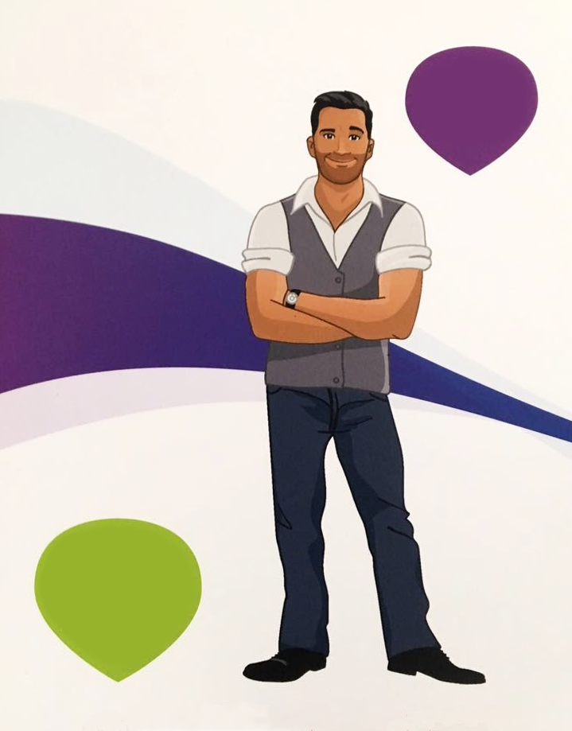
Was ist Augmented Reality?
Bild auf mobilem Gerät scannen
z.B. eine Anzeige in einer Fachzeitschrift
oder
ausgewählte Fotos in Firmenbroschüren
oder
die Visitenkarte

Slide 3
Was ist Augmented Reality?
Bild auf mobilem Gerät scannen
z.B. eine Anzeige in einer Fachzeitschrift
oder
ausgewählte Fotos in Firmenbroschüren
oder
die Visitenkarte
Dafür braucht man o.g. App
App kostenlos laden via
App Store / Google Play

Slide 4
Was ist Augmented Reality?
Bild auf mobilem Gerät scannen
z.B. eine Anzeige in einer Fachzeitschrift
oder
ausgewählte Fotos in Firmenbroschüren
oder
die Visitenkarte
Dafür braucht man o.g. App
App kostenlos laden via
App Store / Google Play
Mehrwert =>
Bereicherung durch intuitive und interaktive Informationen
auf dem Smartphone

Slide 5
Was ist Augmented Reality?
Bild auf mobilem Gerät scannen
App kostenlos laden via
App Store / Google Play
Bereicherung durch intuitive und interaktive Informationen
3D / 360°, Videos, Websites,
soziale Netzwerke etc.

Slide 6
Vorteile/Nutzen
Schaffen Sie eine neue Welt hinter Ihren Druckprodukten
mit zusätzlichen Inhalten.
Print und digital

Slide 7
Vorteile/Nutzen
Schaffen Sie eine neue Welt hinter Ihren Druckprodukten
mit zusätzlichen Inhalten.
Print und digital
Eine smarte Dimension für Informationen
Wecken Sie Emotionen mittels Video, Grafiken und 3D.

Slide 8
Vorteile/Nutzen
Schaffen Sie eine neue Welt hinter Ihren Druckprodukten
mit zusätzlichen Inhalten.
Print und digital
Eine smarte Dimension für Informationen
Wecken Sie Emotionen mittels Video, Grafiken und 3D.
Aktuelle Angebote, Videos, Produkte, Bilder und Dokumente sind sofort verfügbar.
Auf Smartphone oder Tablet Ihrer Kunden

Slide 9
Vorteile/Nutzen
Schaffen Sie eine neue Welt hinter Ihren Druckprodukten
mit zusätzlichen Inhalten.
Print und digital
Eine smarte Dimension für Informationen
Wecken Sie Emotionen mittels Video, Grafiken und 3D.
Aktuelle Angebote, Videos, Produkte, Bilder und Dokumente sind sofort verfügbar.
Auf Smartphone oder Tablet Ihrer Kunden
Unmittelbarer Zugriff auf Links zu Websites, Verkaufsangebote, soziale Netzwerke, Kontakte etc.
Alle Informationen auf dem Display

Slide 10
Vorteile/Nutzen
Schaffen Sie eine neue Welt hinter Ihren Druckprodukten
mit zusätzlichen Inhalten.
Print und digital
Eine smarte Dimension für Informationen
Wecken Sie Emotionen mittels Video, Grafiken und 3D.
Aktuelle Angebote, Videos, Produkte, Bilder und Dokumente sind sofort verfügbar.
Auf Smartphone oder Tablet Ihrer Kunden
Unmittelbarer Zugriff auf Links zu Websites, Verkaufsangebote, soziale Netzwerke, Kontakte etc.
Alle Informationen auf dem Display
Partizipative Kommunikation – der Kunde steuert selbst:
»Jeden genau dort abholen, wo er ist.«
Aufmerksamkeit = 100%

Slide 11
Vorteile/Nutzen
Schaffen Sie eine neue Welt hinter Ihren Druckprodukten
mit zusätzlichen Inhalten.
Print und digital
Eine smarte Dimension für Informationen
Wecken Sie Emotionen mittels Video, Grafiken und 3D.
Aktuelle Angebote, Videos, Produkte, Bilder und Dokumente sind sofort verfügbar.
Auf Smartphone oder Tablet Ihrer Kunden
Unmittelbarer Zugriff auf Links zu Websites, Verkaufsangebote, soziale Netzwerke, Kontakte etc.
Alle Informationen auf dem Display
Partizipative Kommunikation – der Kunde steuert selbst:
»Jeden genau dort abholen, wo er ist.«
Aufmerksamkeit = 100%
Möglichkeit die Kommunikation Ihrer Inhalte zu überwachen und transparent zu dokumentieren.
Analyse der Daten

Slide 12
Anwendungsbereiche – externe Kommunikation
Magazine, Kataloge, Broschüren
Printkampagnen
Packaging
Point-of-Sale-Material
Gewinnspiele
Coupons
Verkaufsliteratur
Mailing / Response-Elemente
Eventkommunikation
Vertriebsunterstützung (z.B. digitale Visitenkarten)

Slide 13
Drei Features
Augmented
Advertising

Slide 14
Drei Features
Augmented
Advertising
Virtuelles
Scratching

Slide 15
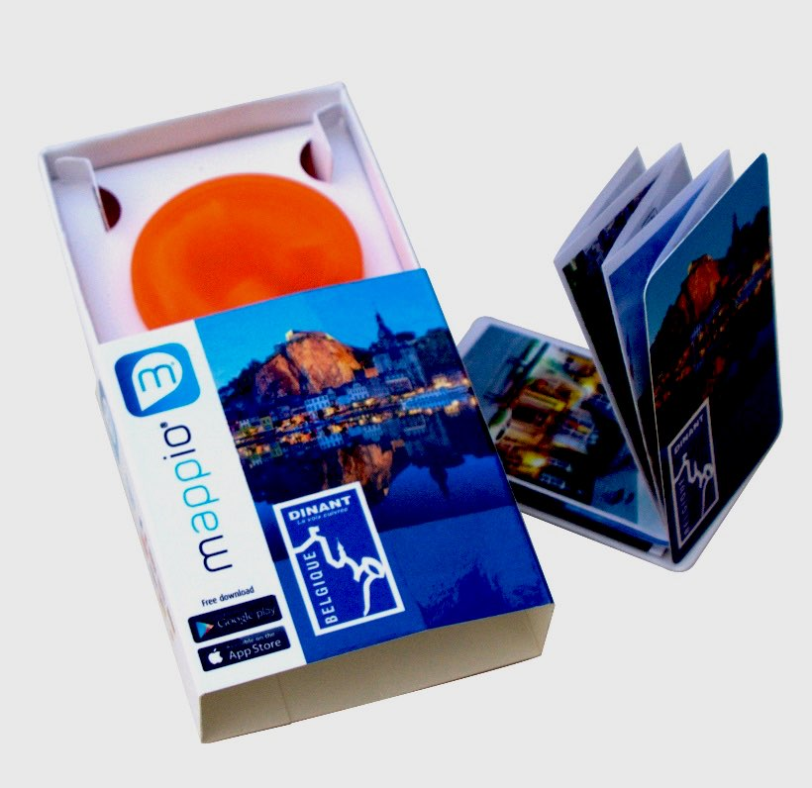
Drei Features
Augmented
Advertising
Virtuelles
Scratching
Standortabhängige Funktionen

Slide 16
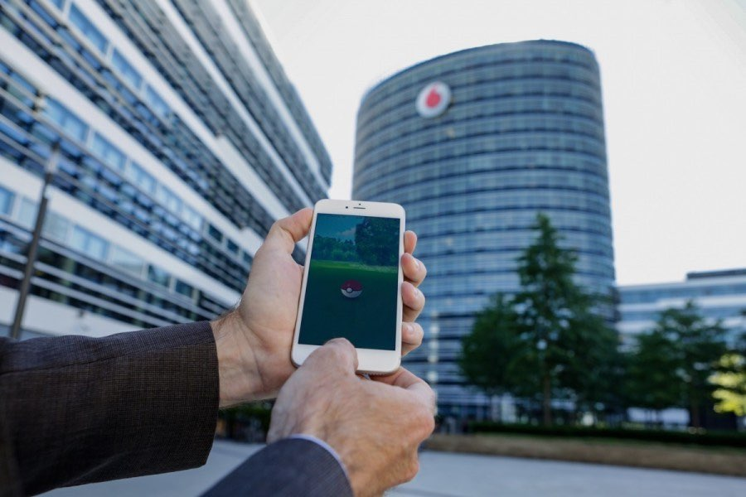
Beispiel: Videointegration
ADmented
1. Downloaden Sie die App.
2. Scannen Sie das komplette Bild.
3. Viel Spass!
Die vorgestellten Apps und Beispiele sind im Besitz dritter und dienen
in diesem Falle lediglich der Veranschaulichung von Möglichkeiten mit AR.

Slide 17
Beispiel: eigene Firma bzw. Eventmanagement
ADmented
1. Downloaden Sie die App.
2. Scannen Sie das komplette Bild.
3. Viel Spass!
Die vorgestellten Apps und Beispiele sind im Besitz dritter und dienen
in diesem Falle lediglich der Veranschaulichung von Möglichkeiten mit AR.

Slide 18
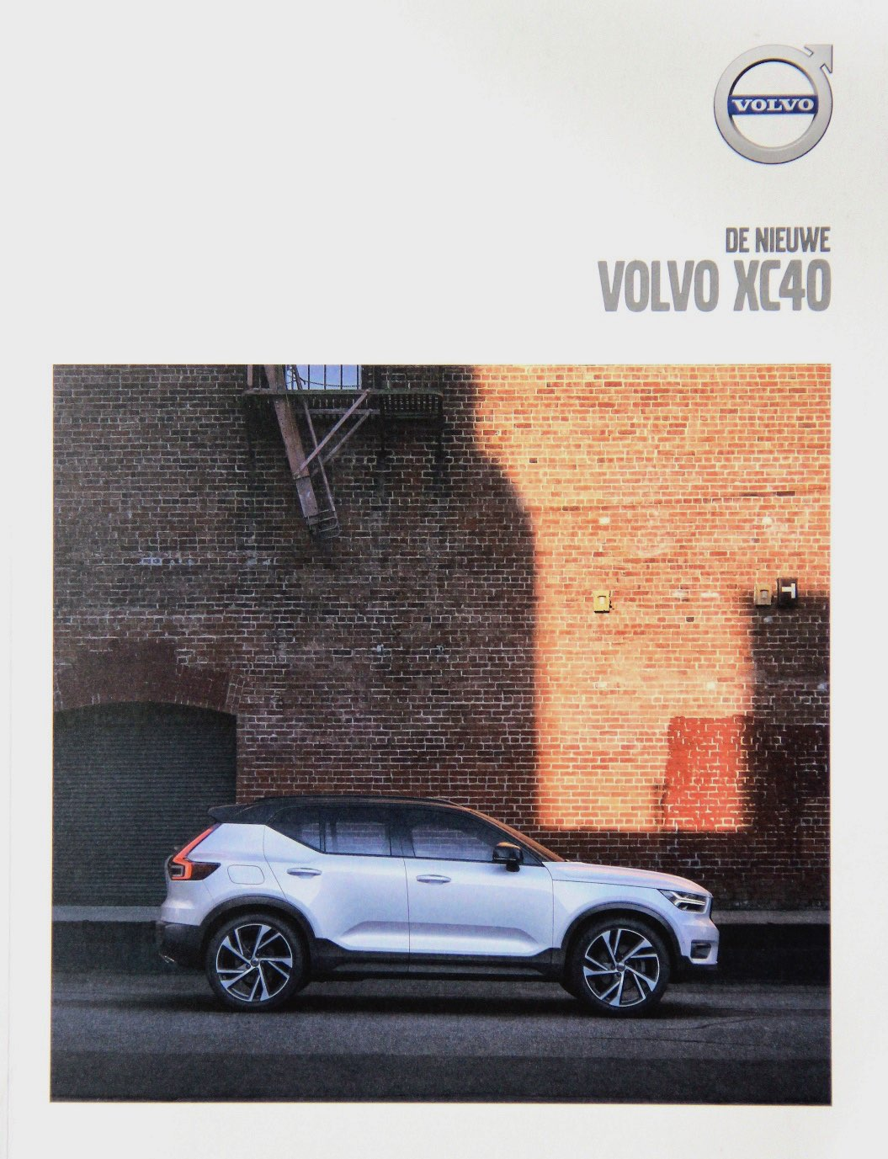
Beispiel: Videointegration Magazincover
ADmented
1. Downloaden Sie die App.
2. Scannen Sie das komplette Bild.
3. Viel Spass!
Die vorgestellten Apps und Beispiele sind im Besitz dritter und dienen
in diesem Falle lediglich der Veranschaulichung von Möglichkeiten mit AR.

Slide 19
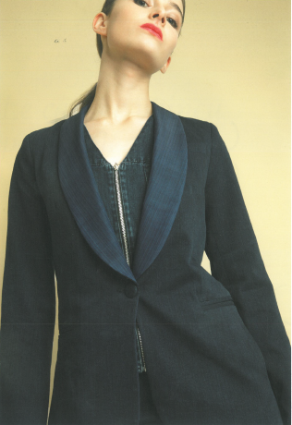
Beispiel: Anzeige in Fachzeitschrift
ADmented
1. Downloaden Sie die App.
2. Scannen Sie das komplette Bild.
3. Viel Spass!
Die vorgestellten Apps und Beispiele sind im Besitz dritter und dienen
in diesem Falle lediglich der Veranschaulichung von Möglichkeiten mit AR.

Slide 20
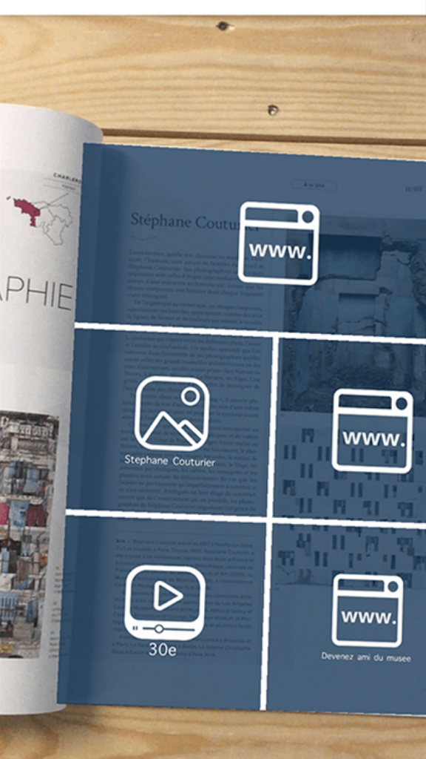
Ab 2019 alle Funktionen integriert in einer App

Slide 21
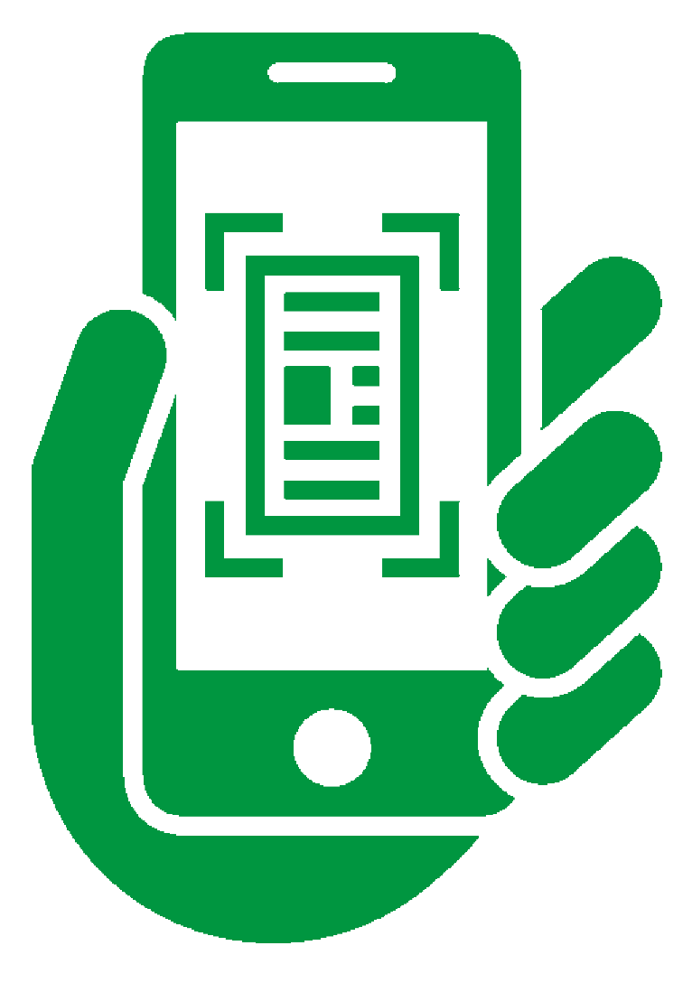
Folgen Sie uns in die moderne Kommunikation.
Wir freuen uns auf Sie.
Notes:
Icons´3

